Slide 1
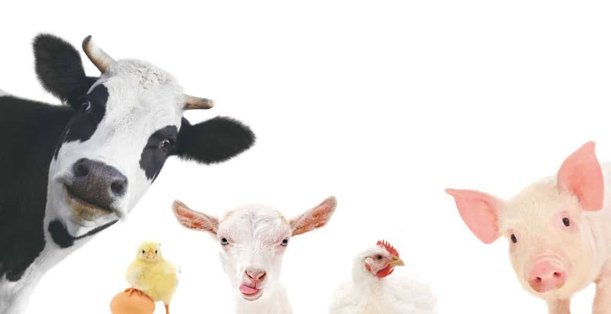
Игра «Домашние животные» для детей 5-6 лет «Путешествие в деревню «Простоквашино»
НАЧАТЬ ИГРУ

Slide 2
Методические рекомендации
Игра предназначена для совершенствования и практического употребления лексико-грамматических категорий по теме «домашние животные»
Задание 1 «Найди животных и назови их»
Цель: уточнить и активизировать словарь по теме, формировать целостное восприятие предмета
Задание 2 «Выдели животное по части тела»
Цель: уточнить части тела животного, их отличительные особенности
Задание 3 "Кто где спрятался?"
Цель: сформировать понимание некоторых предлогов, активизировать речь
Задание 4: «Один – много»
Цель: научить образовывать множественное число имен существительных
Задание 5 «Кто лишний?»
Цель: расширить и активизировать словарь по теме, формировать умение обосновывать свой выбор.
Задание 6 «Подели слова на слоги»
Цель: закреплять навык деления на слоги.
Задание 7 «Назови дом животного»
Цель: Закрепление употребления существительных в предложном падеже.
Задание 8 «Расскажи стихотворение по мнемотаблице»
Цель: Закреплять навык связного рассказывания.
Задание 9 Составление описательного рассказа по картинному плану
Цель: Закреплять навык связного высказывания.
НАЧАТЬ ИГРУ

Slide 3
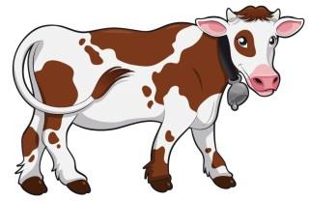
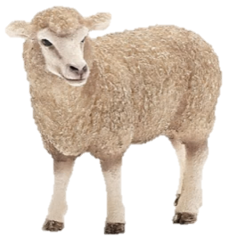
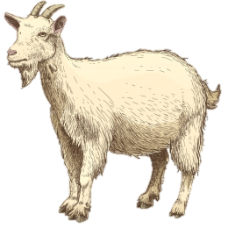
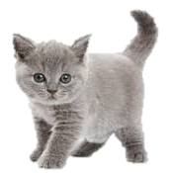
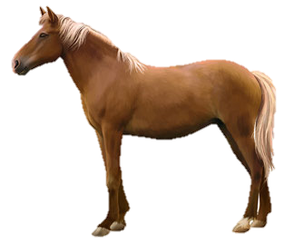
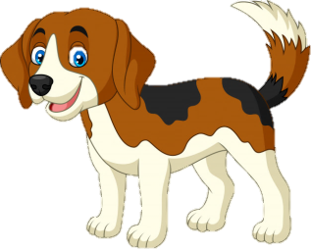
Задание 1 Дядя Фёдор загадал Шарику загадку. Помоги ему найти всех животных. Назови их. Как их называют одним словом? Проверь себя, нажимай на знак ? И увидишь какие животные здесь спрятались.

Slide 4
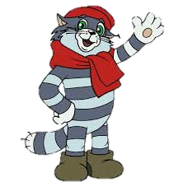
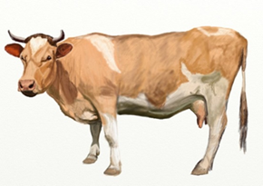
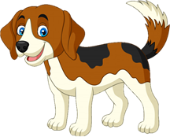
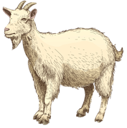
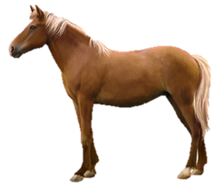
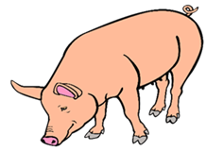
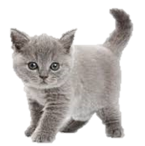
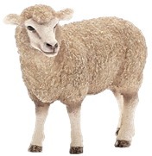
Задание 2 Помоги Матроскину найти животных у которых есть копыта . Нажимай на этих животных и проверяй себя.

Slide 5
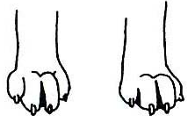
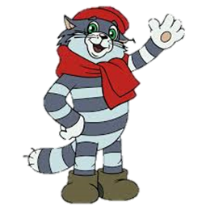
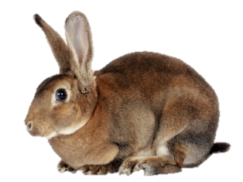
Помоги Матроскину найти животных у которых есть лапы . Нажимай на этих животных и проверяй себя.

Slide 6
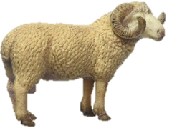
Помоги Матроскину найти животных у которых есть рога . Нажимай на этих животных и проверяй себя.

Slide 7
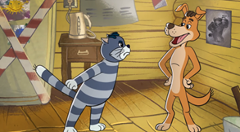
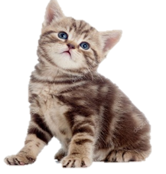
Задание 3 Помоги Шарику и Матроскину посчитать. Сколько кошек? Сколько котят на картинке? Посчитай, назови, покажи нужную цифру.

Slide 8
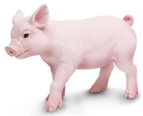
Сколько свиней? Сколько поросят на картинке? Посчитай, назови, покажи нужную цифру.

Slide 9
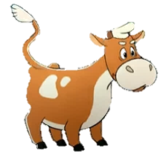
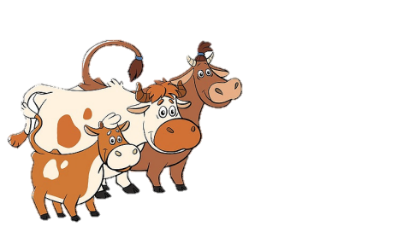
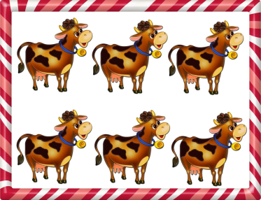
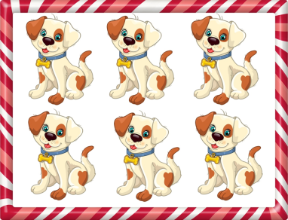
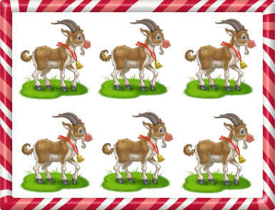
Задание Помоги героям Простоквашино правильно назвать животных. Один –много (одна корова – много коров)

Slide 10
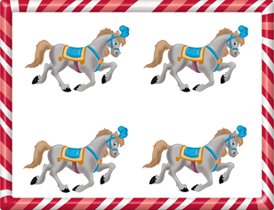
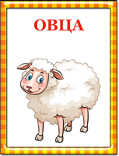
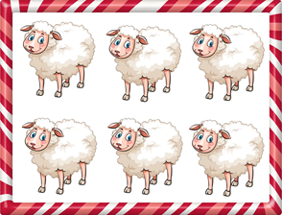

Slide 11
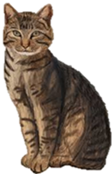
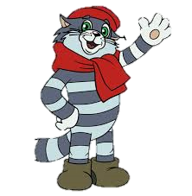
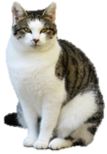
Задание 4 Помоги Матроскину найти своих друзей кошек. Называй где они спрятались, нажимай курсором. Посчитай кошек: одна пушистая кошка, две пушистых кошки, и т.д.

Slide 12
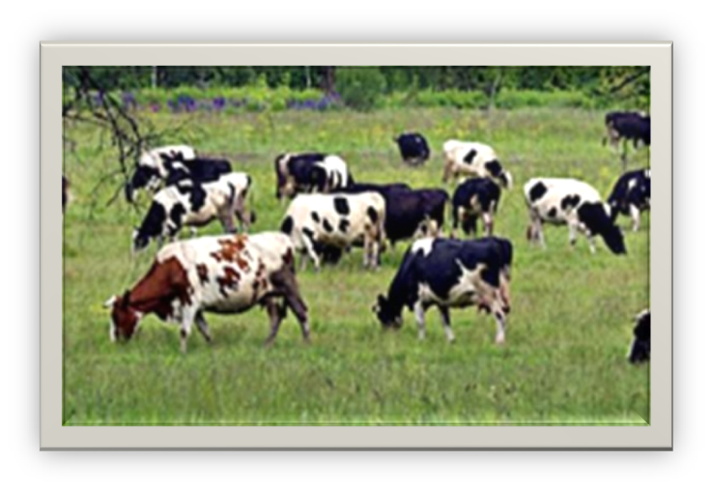
Задание 5 Помоги Шарику рассказать, кого он сфотографировал. Подумай и назови кого много в стаде. Нажимай на знак вопроса и проверяй себя. Повтори все предложение целиком
В стаде много…

Slide 13
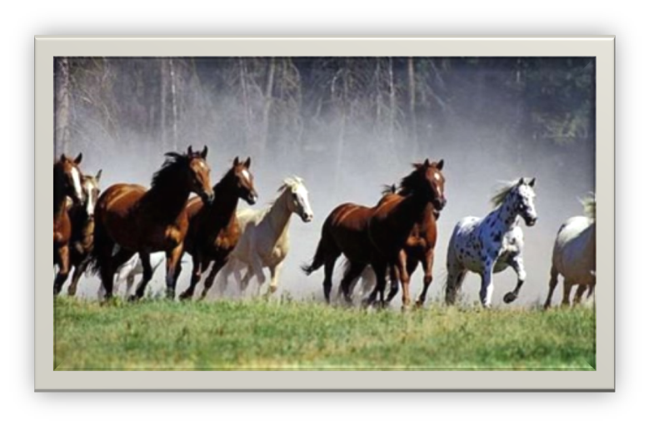
В табуне много …

Slide 14
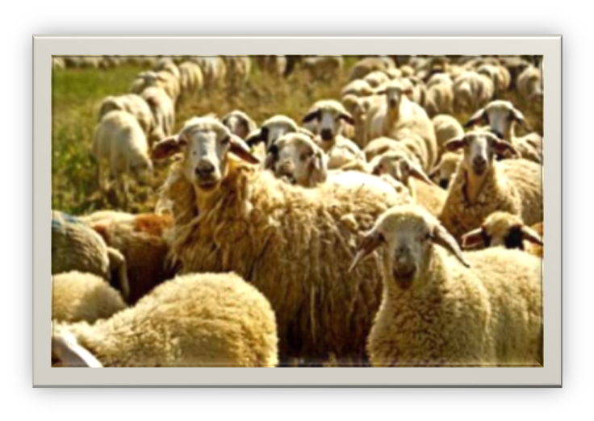
В отаре много…

Slide 15
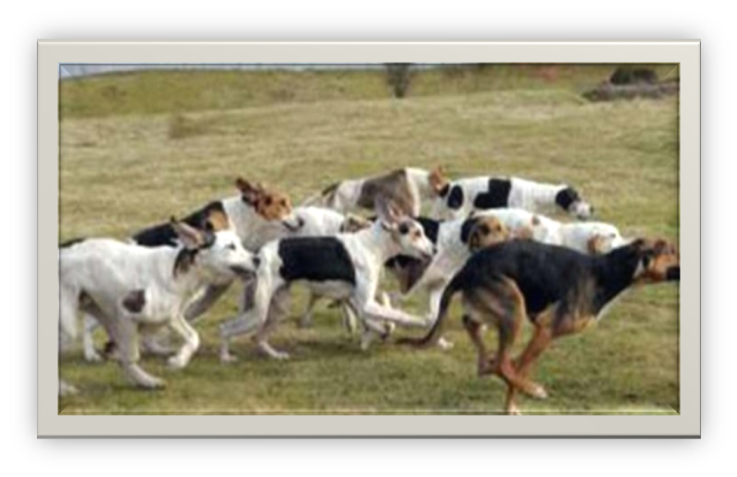
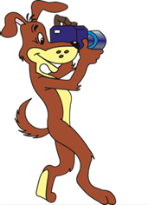
В своре много

Slide 16
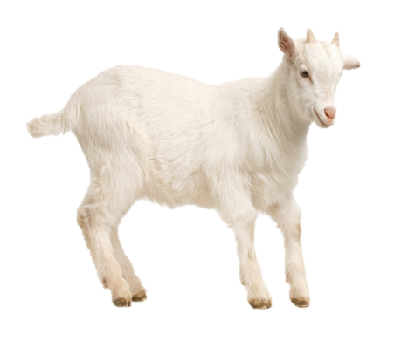
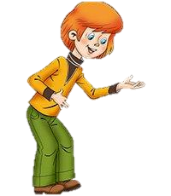
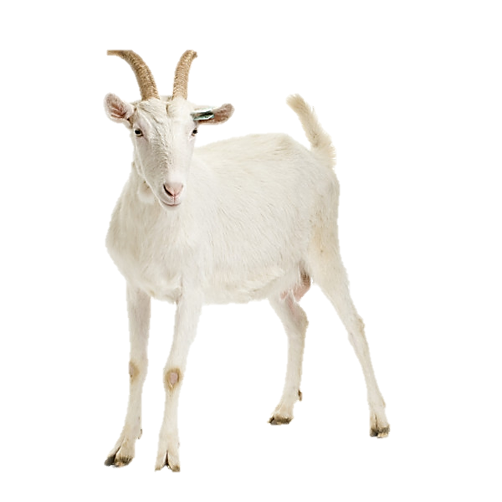
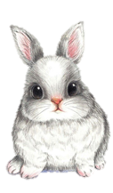
Задание 6 Помоги дяде Фёдору найти лишнее животное, объясни «Почему?» Нажми на это животное и проверь себя.

Slide 17
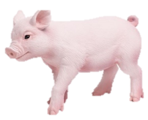
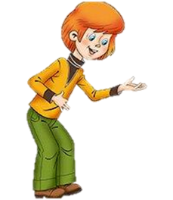

Slide 18
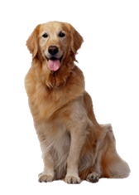
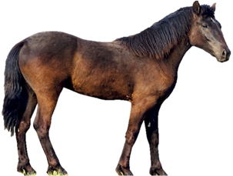

Slide 19
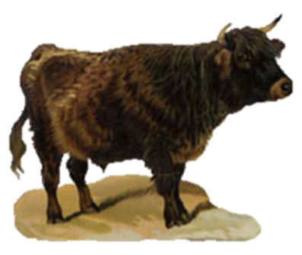
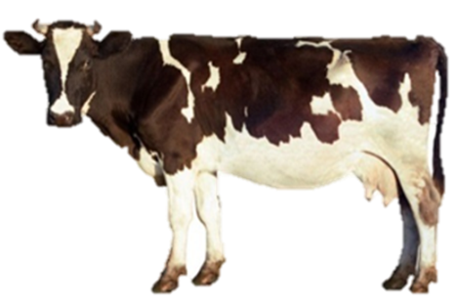
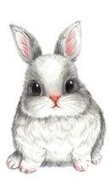
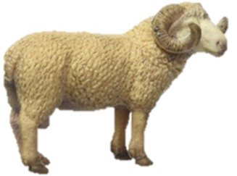
Задание 7 Помоги определить Печкину кто из животных в каком домике живет? Подели слова на слоги. Количество слогов в названиях животных соответствует количеству окошек в домике. Нажимай на нужный домик и проверяй себя

Slide 20
Задание 8 Назови как называется дом у животных. Ответь полным ответом: Корова живет в коровнике.

Slide 21
Назови как называется дом у животных. Ответь полным ответом: Дом у коровы называется коровник.

Slide 22
Задание 9 Расскажи родителям дяде Фёдора стихотворение про лошадку. Послушай его. Расскажи стихотворение, а помогут тебе картинки
Лошадка
Я люблю свою лошадку,
Причешу ей шерстку гладко,
Гребешком приглажу хвостик
И верхом поеду в гости.

Slide 23
Расскажи родителям дяде Фёдора стихотворение про козленка. Послушай его. Расскажи стихотворение, а помогут тебе картинки
Козленок У меня живет козленок, я сама его пасу. Я козленка в сад зеленый Рано утром отнесу. Он заблудится в саду - Я в траве его найду.

Slide 24
Задание 9 Расскажи про собаку по плану, а Шарик тебе поможет. Нажимай на звезду, двигайся за ней и рассказывай. Все рассказал? Жми на подарок.

Slide 25
Задание 10 Расскажи про корову по плану, а корова Мурка тебе поможет. Нажимай на звезду, двигайся за ней и рассказывай. Все рассказал? Жми на подарок.

Slide 26
Расскажи про овцу по плану, а дядя Федор тебе поможет. Нажимай на звезду, двигайся за ней и рассказывай. Все рассказал? Жми на подарок.

Slide 27
МОЛОДЕЦ!!!

